Slide 1


Единый налоговый счет (ЕНС)
новая форма учета платежей в бюджетную систему Российской Федерации

Slide 2

ВВЕДЕНИЕ НОВОГО ИНСТИТУТА
Федеральный закон от 14.07.2022 № 263-ФЗ «О внесении изменений в части первую и вторую Налогового кодекса Российской Федерации» вступает в силу с 01.01.2023
ЕДИНЫЙ НАЛОГОВЫЙ СЧЕТ (ЕНС) – это форма учета совокупной обязанности налогоплательщика и перечисленных денежных средств в качестве ЕНП, распределение которого осуществляет ФНС России
* переход на ЕНС с 01.01.2023 обязателен для всех налогоплательщиков

Slide 3






МАТРИЦА ИЗДЕРЖЕК СУЩЕСТВУЮЩЕЙ МОДЕЛИ
 | ПЛАТЕЛЬЩИК | ФНС | ЛИЦЕНЗИ-РУЮЩИЕ ОРГАНЫ / БАНКИ | ФК | ФССП
БОЛЬШОЙ ОБЪЕМ ПЛАТЕЖЕЙ
НЕПРАВИЛЬНЫЙ ПЛАТЕЖ
ТЕХНИЧЕСКИЙ ДОЛГ
САЛЬДИРОВАНИЕ ДОЛГОВ И ПЕРЕПЛАТ
ИЗЛИШНИЕ ПЕНИ
МЕРЫ ВЗЫСКАНИЯ И ОГРАНИЧЕНИЯ
1395
КБК
900 ТРЛН
ВАРИАНТОВ РЕКВИЗИТОВ
ДЛЯ ПЛАТЕЖЕЙ
20 303
МУНИЦИПАЛЬНЫХ ОБРАЗОВАНИЙ
60
СРОКОВ УПЛАТЫ НАЛОГОВ
Негативные последствия (ущерб)
Транзакционные издержки
Репутационные издержки

Slide 4

НЕОБХОДИМОСТЬ В ИЗМЕНЕНИИ СУЩЕСТВУЮЩЕЙ МОДЕЛИ
3
Источник существующей модели: трансляция межбюджетных отношений в отношения «налогоплательщик — государство»
ЧТО ВЛЕЧЁТ
ЧТО НУЖНО
ПРАВОВЫЕ ПРЕДПОСЫЛКИ
Множество технологических операций по сальдированию долга
Ошибки в платежах
Недостоверное состояние расчетов
Начисление пени на технический долг
Излишние ограничительные меры
Понятное состояние расчетов с бюджетом
Справедливая оценка — «Деньги в бюджете!!!»
Быстрая и правильная уплата
Использование сальдо расчетов как актива
Успешная реализация ЕНП по ФЛ
Международный опыт: ФРГ, Испания, Франция, Япония, Италия, Австрия, Великобритания, Австралия, Швеция, Ирландия – всего найдено 22 страны
Судебная практика (требования судов о сальдировании обязательств)

Slide 5
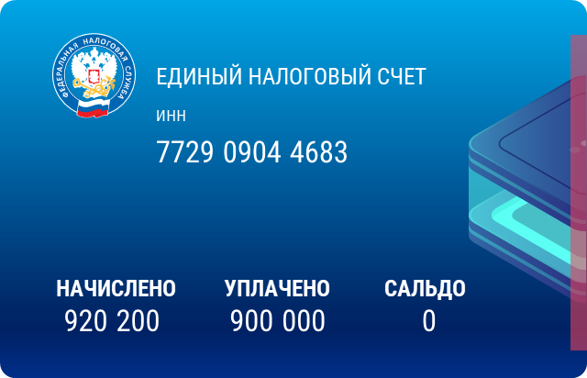

ФОРМИРОВАНИЕ ЕДИНОГО САЛЬДО РАСЧЕТОВ НА 01.01.2023
Сальдо расчетов до 01.01.2023:
ЕДИНЫЙ НАЛОГОВЫЙ СЧЕТ с 01.01.2023:
НДФЛ:
Налог: 30 000.00
Пени: 0.00
Страховые взносы:
Налог: 50 000.00
Пени: 500.00
ЗЕМЕЛЬНЫЙ налог:
Налог: 0.00
Пени: - 100.00
80 400
ТРАНСПОРТНЫЙ налог:
Налог: 50.00*
Пени: 0.00
* более 3-х лет

Slide 6
ФОРМИРОВАНИЕ ЕДИНОГО САЛЬДО РАСЧЕТОВ НА 01.01.2023
5
В ЕДИНОЕ САЛЬДО ЕНС НА 01.01.2023 ВКЛЮЧАЮТСЯ СУММЫ:
общая сумма недоимок, пеней, штрафов, процентов;
государственная пошлина, в отношении которой выдан исполнительный документ;
излишне перечисленные денежные средства;
авансовые платежи по налогам, страховым взносам, срок предоставления деклараций (расчетов) по которым или направления налоговым органом сообщения об исчисленных суммах налогов наступает после 01.01.2023
ЕНС

Slide 7
ФОРМИРОВАНИЕ ЕДИНОГО САЛЬДО РАСЧЕТОВ НА 01.01.2023
6
НЕ ПРИЗНАЮТСЯ ПЕРЕПЛАТОЙ СУММЫ УПЛАТЫ НА 31.12.2022:
налога на профессиональный доход;
сборов за пользование объектами ЖМ, ВБР;
Государственной пошлины, в отношении который не выдан исполнительный лист;
авансовые платежи по налогу на прибыль субъектов РФ;
Суммы переплаты, если со дня их уплаты прошло более 3-х лет
ЕНС
* переплата по налогу на прибыль будет зачтена после представления декларации за 2022 год

Slide 8
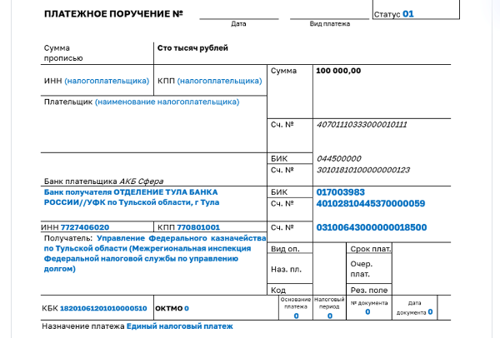
ОФОРМЛЕНИЕ ПЛАТЕЖНОГО ДОКУМЕНТА ПРИ УПЛАТЕ ЕНП
* ПОСЛЕ 01.01.2023 И ВНЕСЕНИЯ ИЗМЕНЕНИЙ В 107н
РЕКВИЗИТЫ, ЗАПОЛНЯЕМЫЕ ПЛАТЕЛЬЩИКОМ: ИНН/КПП/СУММА/СЧЕТ
ЗАПОЛНЯЕТСЯ АВТОМАТИЧЕСКИ
КБК ЕНП: 18201061201010000510

Slide 9




ЕДИНЫЙ НАЛОГОВЫЙ ПЛАТЕЖ (ЕНП)
8
РАСПРЕДЕЛЕНИЕ ЕНП
ЕДИНЫЙ НАЛОГОВЫЙ СЧЕТ
ИНН
ЕНП
7729 0904 4683
1 ОЧЕРЕДЬ
+ 920 200
НЕДОИМКА - начиная с налога
с более ранним сроком уплаты
НАЧИСЛЕНО
920 200
УПЛАЧЕНО
900 000
САЛЬДО
0
2 ОЧЕРЕДЬ
НАЧИСЛЕНИЯ - с текущим сроком уплаты
ИМУЩЕСТВО ОРГАНИЗАЦИЙ
ТРАНСПОРТ
ЗЕМЛЯ
- 440 000
- 102 000
- 58 000
3 ОЧЕРЕДЬ
ПЕНИ, ПРОЦЕНТЫ И ШТРАФЫ
ПРИБЫЛЬ
ПЕНИ
- 320 000
- 200
Если денег недостаточно и сроки уплаты совпадают, то ЕНП распределится пропорционально суммам таких обязательств

Slide 10

Пример погашения задолженности в случае неполной оплаты (сальдо «– 3 500») по обязательствам образованным до 01.01.2023 с разными сроками уплаты
5
РАСПРЕДЕЛЕНИЕ ЕНП
ЕДИНЫЙ НАЛОГОВЫЙ СЧЕТ
ИНН
ХХХХХХХХХХХХ
НДС 26.09.2022
- 17 500
НДС 25.10.2022
- 18 000
ВЗНОСЫ 15.08.2022
- 9 500
1 ОЧЕРЕДЬ
НЕДОИМКА - начиная с налога
с более ранним сроком уплаты
ТРАНСПОРТ 01.03.2022
- 1 000
ПЕНИ
- 2 500
+ 45 000
2 ОЧЕРЕДЬ
НАЧИСЛЕНИЯ - с текущим сроком уплаты
ТРАНСПОРТ
01.03.2022
ВЗНОСЫ
15.08.2022
НДС
26.09.2022
1 000
9 500
17 500
3 ОЧЕРЕДЬ
ПЕНИ, ПРОЦЕНТЫ И ШТРАФЫ
НДС
25.10.2022
ПЕНИ
17 000
-1 000
- 2 500
Если денег недостаточно и сроки уплаты совпадают, то ЕНП распределится пропорционально суммам таких обязательств

Slide 11
СРОКИ УПЛАТЫ И ОТЧЕТНОСТИ
СУЩЕСТВУЮЩАЯ МОДЕЛЬ до 01.01.2023
ПЕРСПЕКТИВНАЯ МОДЕЛЬ с 01.01.2023
 |  |  |  | 1 | 2 | 3
4 | 5 | 6 | 7 | 8 | 9 | 10
11 | 12 | 13 | 14 | 15 | 16 | 17
18 | 19 | 20 | 21 | 22 | 23 | 24
25 | 26 | 27 | 28 | 29 | 30 | 31
 |  |  |  | 1 | 2 | 3
4 | 5 | 6 | 7 | 8 | 9 | 10
11 | 12 | 13 | 14 | 15 | 16 | 17
18 | 19 | 20 | 21 | 22 | 23 | 24
25 | 26 | 27 | 28 | 29 | 30 | 31
15. СВ
20. Водный налог
22. Налог на игорный бизнес
25. Акцизы, НДПИ, НДС
28. Прибыль
30. Транспортный, земельный налоги и налог на имущество организаций
31. ЕСХН
25. Подача декларации
28. Срок уплаты

Slide 12
ЕДИНЫЙ СРОК ОТЧЕТНОСТИ
Вид отчетности | До 01.01.2023 | С 01.01.2023
6-НДФЛ: Расчеты за1 кв., полугодие, 9 мес. 2. Годовой расчет | -не позднее последнего числа, след. за отч.; - не позднее 1-го марта | не позднее 25-го числа, след. за отч.; не позднее 25-го февраля
РСВ | не позднее 30-го числа, след. за отч. | не позднее 25-го числа, след. за отч.
Налог на прибыль: Декларации за периоды Годовая декларация | -не позднее 28-го числа, след. за отч.; - не позднее 28-го марта | -не позднее 25-го числа, след. за отч.; - не позднее 25-го марта
УСН – юридические лица | не позднее 31-го марта | не позднее 25-го марта
УСН – инд.предприниматели | не позднее 30-го апреля | не позднее 25-го апреля
Налог на имущество организаций | не позднее 30-го марта | не позднее 25-го марта

Slide 13
ЕДИНЫЙ СРОК УПЛАТЫ
НАЛОГ | До 01.01.2023 | С 01.01.2023
Налог на имущество, транспортный налог, земельный налог: Авансовые платежи за I-III кварталы 2. Годовой платеж | -не позднее последнего числа, след. за отч.; - не позднее 1-го марта | - не позднее 28-го числа, след. за отч.; - не позднее 28-го февраля
НДС | не позднее 25-го числа | не позднее 28-го числа
Налог на прибыль: Декларации за периоды Годовая декларация | -не позднее 28-го числа, след. за отч.; - не позднее 28-го марта | -не позднее 25-го числа, след. за отч.; - не позднее 25-го марта
УСН – юридические лица: 1. За 1 кв., полугодие, 9 мес. 2. Годовой | -не позднее 25-го числа, след. за отч.; - не позднее 31-го марта | - не позднее 28-го числа, след. за отч.; - не позднее 28-го марта
УСН – инд.предприниматели: 1. За 1 кв., полугодие, 9 мес. 2. Годовой | -не позднее 25-го числа, след. за отч.; - не позднее 30-го апреля | - не позднее 28-го числа, след. за отч.; - не позднее 28-го апреля

Slide 14
ЕДИНЫЙ СРОК УПЛАТЫ
НДФЛ
НДФЛ с доходов: | Срок уплаты
С заработной платы | Не позднее 1 рабочего дня, след. за днем выплаты
С отпускных и больничных | Не позднее последнего числа месяца, в котором произведена выплата
до 01.01.2023
Когда исчислен и удержан налог | Срок уплаты
С 01 по 22 января | Не позднее 28-го января
С 23-го числа прошлого месяца по 22-е число текущего | Не позднее 28-го числа текущего месяца*
* НАПРИМЕР: НДФЛ, исчисленный и удержанный с 23.01.2023 по 22.02.2023, нужно будет уплатить не позднее 28.02.2023
С 23-го по 31-е декабря | Не позднее последнего рабочего дня**
** НАПРИМЕР: НДФЛ, исчисленный и удержанный с 23.12.2023 по 31.12.2023, необходимо будет перечислить не позднее 29.12.2023
С 01.01.2023

Slide 15
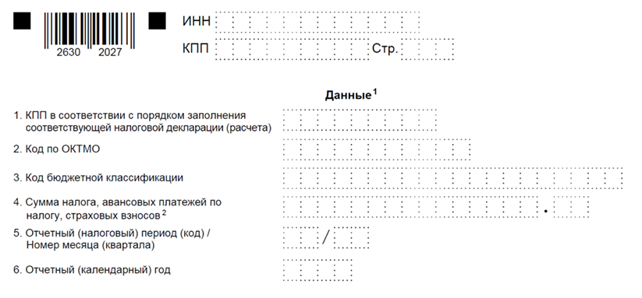


УВЕДОМЛЕНИЕ ОБ ИСЧИСЛЕННЫХ СУММАХ НАЛОГОВ
Бланк уведомления и порядок его заполнения содержится в Приказе ФНС от 02.11.2022 № ЕД-7-8/1047@ "Об утверждении формы, порядка заполнения и формата представления уведомления об исчисленных суммах налогов, авансовых платежей по налогам, сборов, страховым взносам в электронной форме"
СРОК ДО 25-ГО ЧИСЛА
ВСЕГО 6 РЕКВИЗИТОВ
В ОДНОМ УВЕД. МОЖНО УКАЗАТЬ ВСЕ НАЛОГИ И ВСЕ КПП
ПОДАТЬ УВЕДОМЛЕНИЕ МОЖНО ПО ТКС, ЧЕРЕЗ ЛК ИЛИ НА БУМАГЕ
СРОК УПЛАТЫ НАЛОГА < СРОКА СДАЧИ ОТЧЕТНОСТИ УВЕДОМЛЕНИЕ

Slide 16
ЭФФЕКТ ПЕРСПЕКТИВНОЙ МОДЕЛИ
СУЩЕСТВУЮЩАЯ МОДЕЛЬ
до 01.01.2023
ПЕРСПЕКТИВНАЯ МОДЕЛЬ
с 01.01.2023
Большое количество платежей
Большое количество межбюджетных транзакций
Невыясненные платежи
Каждый 15 платеж
с ошибкой
900 трлн
2
Отсутствие технического долга
Начисление пени в целом
по налогоплательщику
Исключение зачетов/ уточнений
вариантов заполнения реквизитов
реквизита
в платежке
450 млн
в 3 раза
платежей
уменьшение
количества платежей
80 млн
в 56 тыс. раз
документов:
уточнения и зачеты
уменьшение
количества транзакций
360 млн
в 3,7 раза
лицевых счетов
уменьшение
количества лицевых счетов
143 млн
в 2 раза
фактов взысканий в год
уменьшение
количества взысканий

Slide 17

ПРЕИМУЩЕСТВА ЕНС
ПРОЗРАЧНОСТЬ И СЕРВИСНОСТЬ
ПЛАТИТЬ ПРОЩЕ
Онлайн доступ для плательщиков детализации начислений и уплаты налогов
Интеграция доступа как в ЛК, так и в IT-платформы плательщиков по открытому API
1 платеж в месяц
2 реквизита в платежке
ЭКОНОМИЯ ДЕНЕГ И ВРЕМЕНИ
1 сальдо расчетов с бюджетом: нет пени при наличии переплаты и недоимки, нет невыясненных, нет зачетов
1 день на возврат
1 операция чтобы передать свою переплату другому лицу
Нет срока давности для платежей старше 3-х лет
Нет необходимости получения справок о долге — госорганы сами обменяются информацией
о состоянии расчетов с бюджетом
Ежемесячная уплата НДФЛ
ПРОЩЕ РАЗОБРАТЬСЯ С ДОЛГОМ
1 день на снятие приостановки со счетов при уплате долга.
1 документ взыскания

Slide 18

БЛАГОДАРЮ ЗА ВНИМАНИЕ!

